Slide 1


ỦY BAN NHÂN DÂN THÀNH PHỐ CHÍ LINH
TRƯỜNG TIỂU HỌC HOÀNG TIẾN
CHÀO MỪNG THẦY CÔ
CHÒA MỪNG THẦY CÔ
VỀ THĂM LỚP 2B
VỀ THĂM LỚP 2B

Slide 2


KHỞI ĐỘNG

Slide 3

KHỞI ĐỘNG

Slide 4
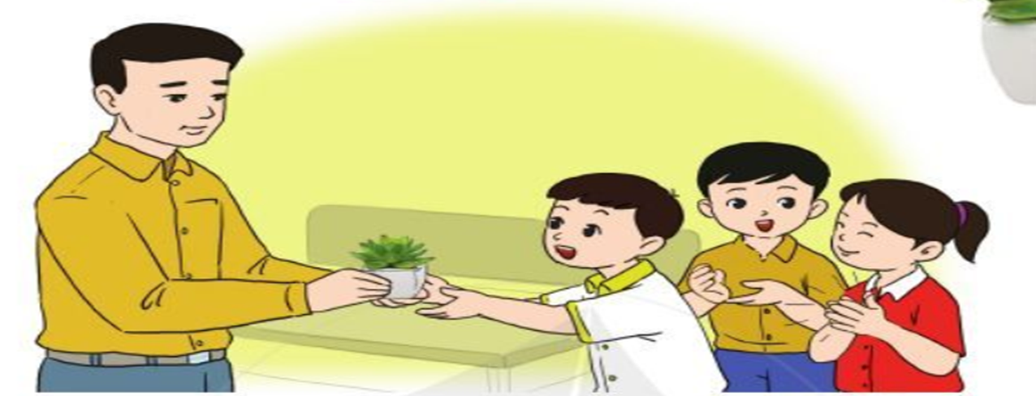

Slide 5
Những cây sen đá
1. Một hôm, thầy Huy mang đến lớp một chậu sen đá. Thầy bảo:
- Cây này có rất nhiều cây con. Mỗi tuần, thầy sẽ tặng một cây cho em nào đạt kết quả học tập cao nhất trong tuần. Các em cố gắng nhé!
2. Thế là cả lớp đều háo hức. Ai cũng cố gắng học để được nhận phần thưởng của thầy. Cuối năm học, cả lớp đều được tặng cây. Ngay cả Việt, một bạn học khá chậm cũng rất cố gắng và cuối cùng cũng nhận được phần thưởng. Em mang chậu cây nhỏ xíu về nhà và rất tự hào.
3. Một thời gian sau, cây sen đá của Việt lớn lên, sinh ra rất nhiều cây con. Việt tách chúng ra, trồng vào nhiều chậu khác rồi treo lên. Ai đến chơi cũng trầm trồ về những chậu cây xinh đẹp ấy. Bố Việt nói:
- Khi cháu đem chậu cây về, vợ chồng tôi đã mừng rơi nước mắt. Thầy giáo của cháu đã làm thay đổi cháu.
Theo Thái Hiển

Slide 6
Bài đọc 2: Những cây sen đá (Tiết 2)

Slide 7



Đọc hiểu

Slide 8

? ĐỌC HIỂU
1. Thầy giáo mang chậu sen đá đến lớp để làm gì?
2. Các bạn học sinh làm gì để được thầy giáo tặng cây?
3. Việt cảm thấy thế nào khi được nhận chậu sen đá?
4. Mỗi lần có ai khen những chậu sen đá, bố của Việt nói gì?

Slide 9
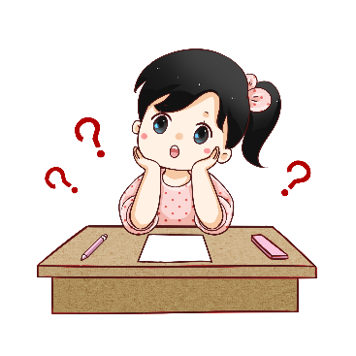
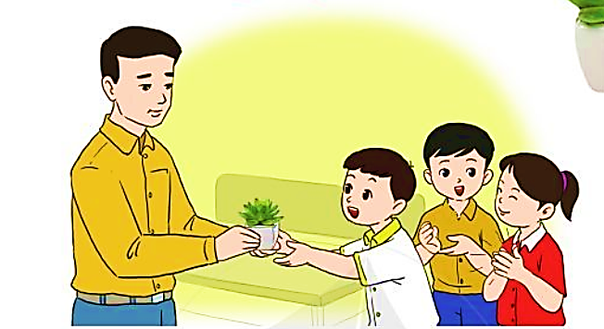
1. Thầy giáo mang chậu sen đá đến lớp để làm gì?
- Thầy giáo mang chậu sen đá đến lớp để mỗi tuần tặng một cây cho em nào đạt kết quả học tập cao nhất trong tuần.

Slide 10
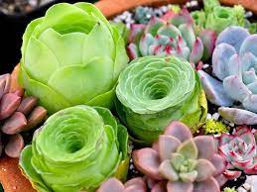
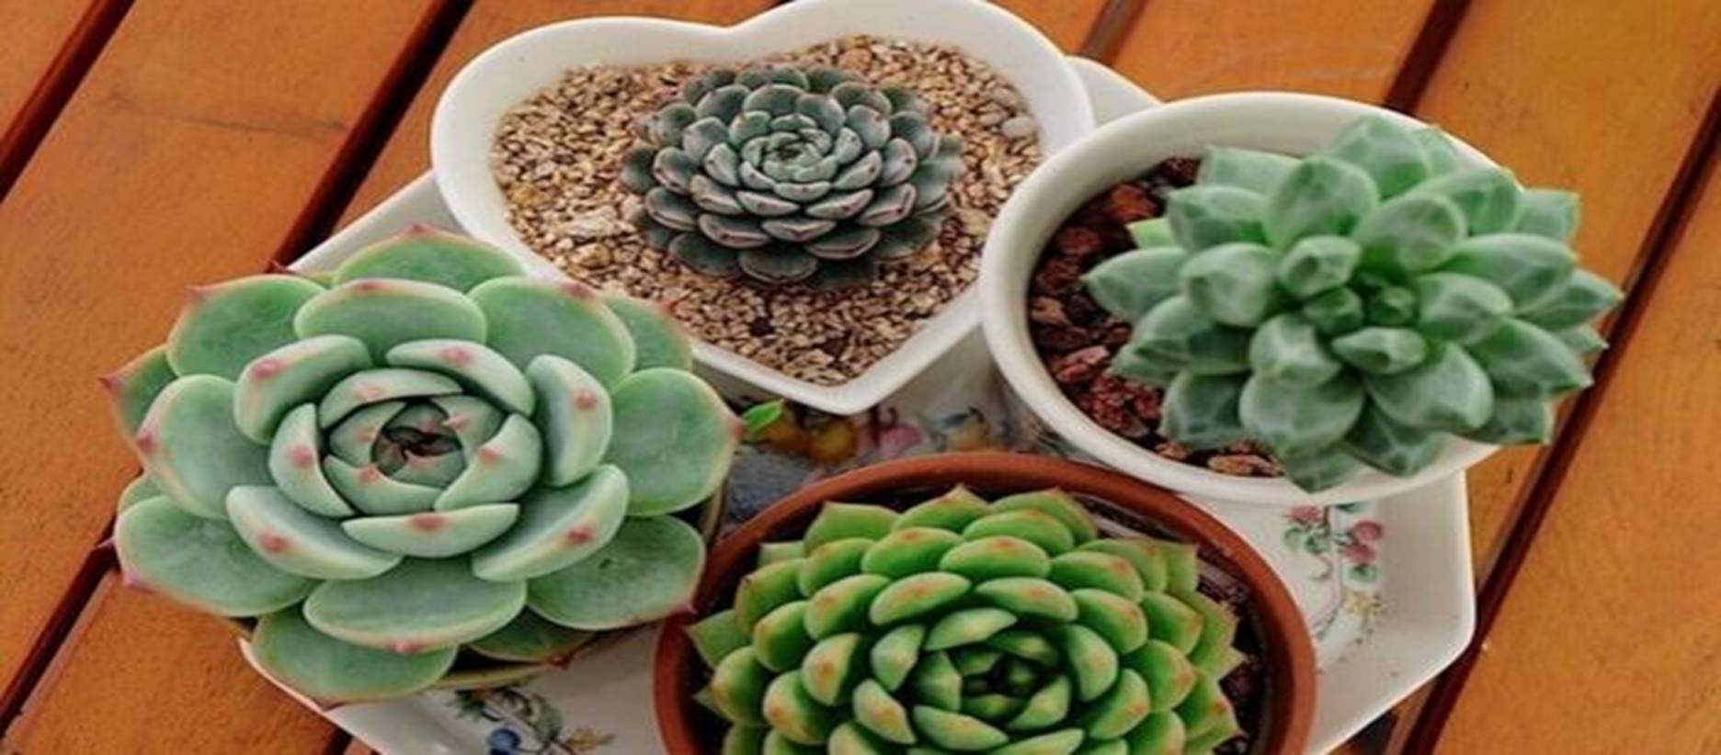
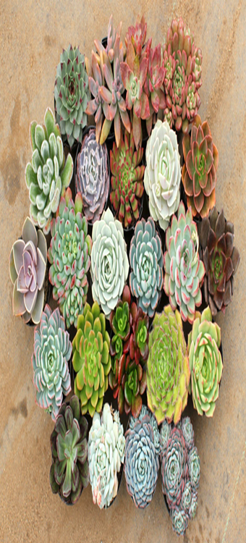

Slide 11

2. Các bạn học sinh làm gì để được thầy giáo tặng cây?
- Các bạn học sinh ai cũng cố gắng học để được nhận phần thưởng của thầy.

Slide 12
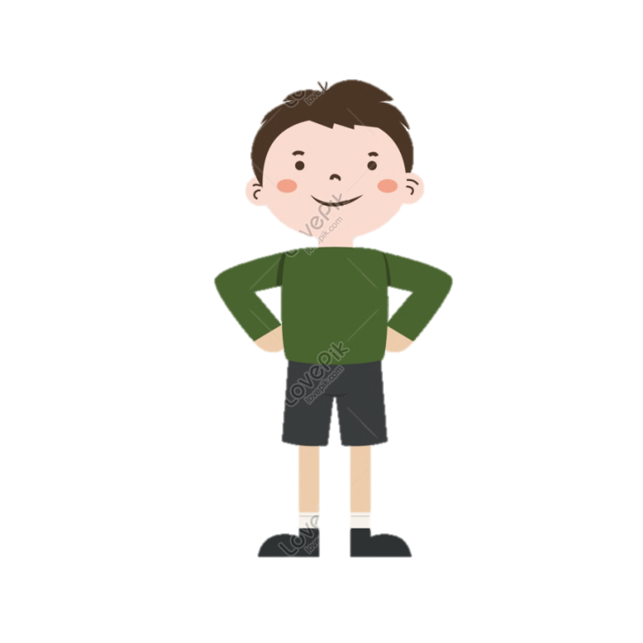
3. Việt cảm thấy thế nào khi được nhận chậu sen đá?
- Việt cảm thấy rất tự hào khi được nhận chậu sen đá.

Slide 13

4. Mỗi lần có ai khen những chậu sen đá, bố của Việt nói gì?

Slide 14
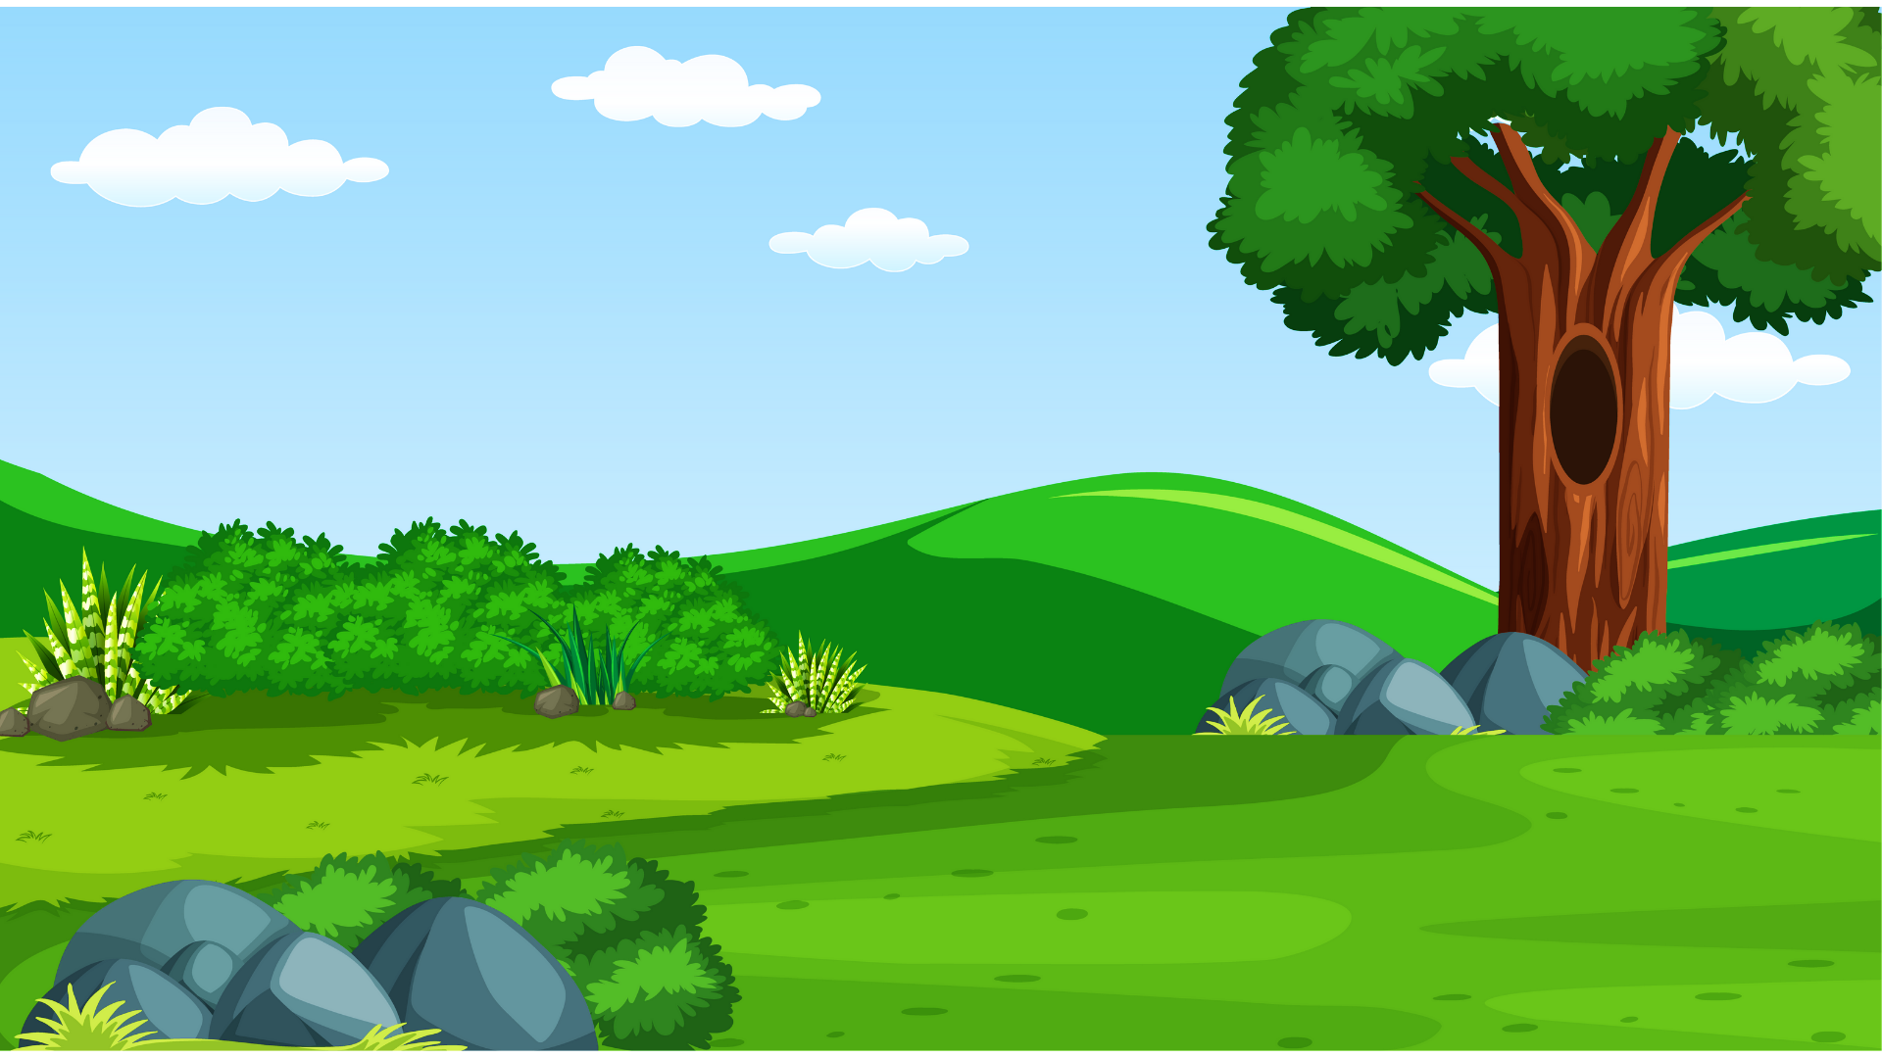





Trò chơi
Em tập làm phóng viên nhí

Slide 16
Câu chuyện giúp em hiểu được điều gì ?

Slide 17
Nội dung bài
Câu chuyện ca ngợi tình cảm của thầy giáo với các em học sinh. Thầy giáo đã rất khéo léo động viên, khích lệ để giúp các em tiến bộ.

Slide 18
LuyệN tập

Slide 19
Luyện tập
1. Tìm trong bài một câu nêu yêu cầu, đề nghị ?
2. Em thích cách nói nào dưới đây hơn ? Vì sao ?
a). Các em phải cố gắng !
b). Các em cố gắng nhé !

Slide 20
1. Tìm trong bài một câu yêu cầu, đề nghị.
Các em cố gắng nhé!

Slide 21
2. Em thích cách nói nào dưới đây hơn? Vì sao?
a) Các em phải cố gắng!
b) Các em cố gắng nhé!

Slide 22
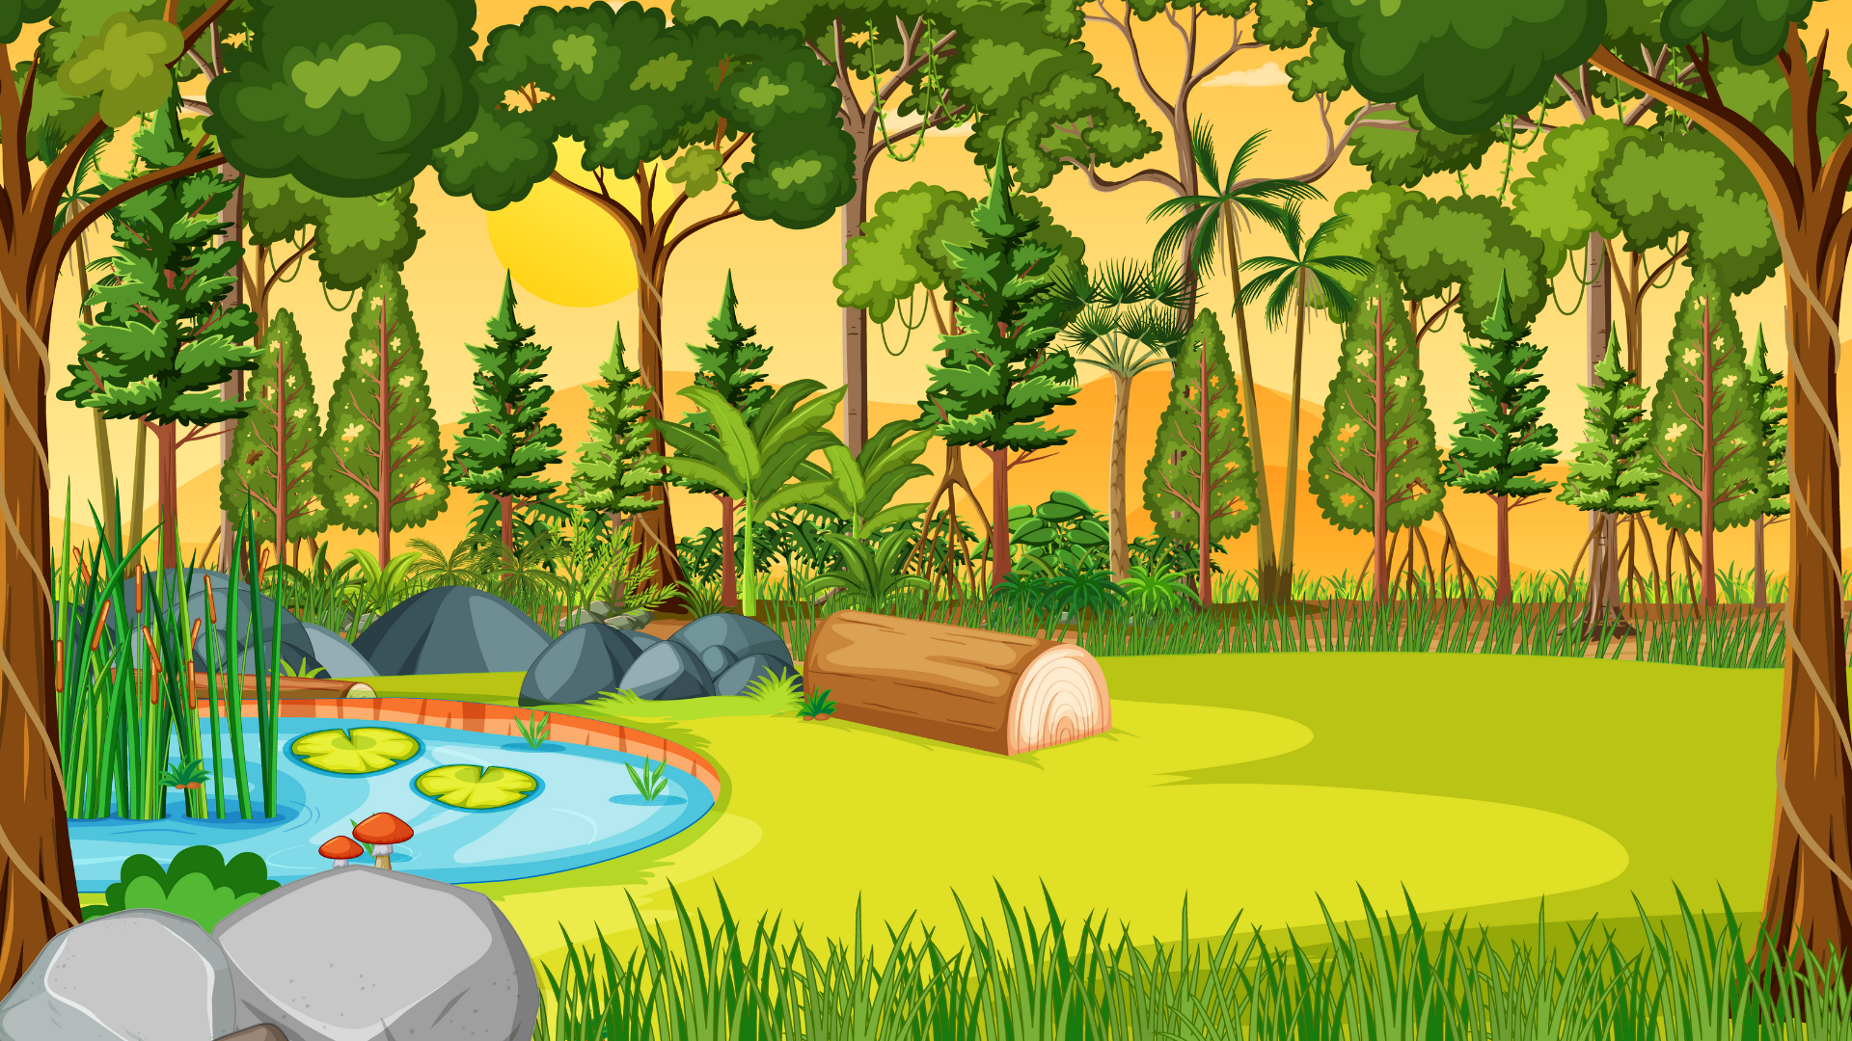


Slide 23
Bài tập 2 củng cố kiến thức gì ?

Slide 24
Những cây sen đá
1. Một hôm, thầy Huy mang đến lớp một chậu sen đá. Thầy bảo:
- Cây này có rất nhiều cây con. Mỗi tuần, thầy sẽ tặng một cây cho em nào đạt kết quả học tập cao nhất trong tuần. Các em cố gắng nhé!
2. Thế là cả lớp đều háo hức. Ai cũng cố gắng học để được nhận phần thưởng của thầy. Cuối năm học, cả lớp đều được tặng cây. Ngay cả Việt, một bạn học khá chậm cũng rất cố gắng và cuối cùng cũng nhận được phần thưởng. Em mang chậu cây nhỏ xíu về nhà và rất tự hào.
3. Một thời gian sau, cây sen đá của Việt lớn lên, sinh ra rất nhiều cây con. Việt tách chúng ra, trồng vào nhiều chậu khác rồi treo lên. Ai đến chơi cũng trầm trồ về những chậu cây xinh đẹp ấy. Bố Việt nói:
- Khi cháu đem chậu cây về, vợ chồng tôi đã mừng rơi nước mắt. Thầy giáo của cháu đã làm thay đổi cháu.
Theo Thái Hiển

Slide 25
Qua tiết học hôm nay các con rút ra bài học gì ?

Slide 26

Tiết học hôm nay các con rút ra bài học gì ?

Slide 27


HOẠT ĐỘNG NỐI TIẾP
Củng cố - dặn dò
- Chia sẻ bài học với người thân.
Chuẩn bị bài mới

Slide 28
Hoc10 chúc các em học tốt!

